Slide 1
TRƯỜNG ĐẠI HỌC MỎ - ĐỊA CHẤT
KHOA MÔI TRƯỜNG
Bộ môn Địa sinh thái và công nghệ môi trường
Đỗ Văn Bình
BÁO CÁO HỌC THUẬT
TÊN ĐỀ TÀI: “ PHƯƠNG PHÁP THÍ NGHIỆM ĐỂ XÁC ĐỊNH THÔNG SỐ TẦNG CHỨA NƯỚC KHOÁNG PHÚ NINH”
Hà Nội, 12-2020

Slide 2
NỘI DUNG TRÌNH BÀY
1. Mục đích, vai trò của thí nghiệm trong nghiên cứu nước khoáng
2. Nguồn nước khoáng Phú Ninh
4. Đánh giá chất lượng trữ lượng nước khoáng theo tài liệu thí nghiệm
3. Thí nghiệm và tính toán thông số tầng chứa nước khoáng
5. Kết luận

Slide 3
Mục đích của thí nghiệm trong nghiên cứu nước khoáng
Tính toán thông số tầng chứa nước khoáng.
Nghiên cứu đánh giá chất lượng nước khoáng
Chứng minh sự ổn định của chất lượng (nhiệt độ, thành phần hóa học, tính chất vật lý, thành phần chất tan khác và vi sinh) theo thòi gian.
Làm sáng tỏ nguồn gốc của nước khoáng (sự hình thành, phân bố, tàng trữ, vận động)
Đánh giá các nhân tố ảnh hưởng đến chất lượng trữ lượng nước khoáng
Tính toán và xếp cấp trữ lượng nước khoáng

Slide 4
Vai trò của thí nghiệm trong nghiên cứu nước khoáng
Rất quan trọng, không có thí nghiệm thì không thể tính toán và xếp cấp trữ lượng nước khoáng, không cấp phép khai thác sử dụng.
Là cơ sở để xây dựng đới phòng hộ (đới phòng hộ nghiêm ngặt, đới phòng hộ hóa học và đới phòng hộ sinh học)
Đánh giá ảnh hưởng của khai thác nước khoáng đến môi trường và tác động của môi trường đến nguồn nước khoáng
Là cơ sở quan trọng để cấp phép khai thác sử dụng nước khoáng

Slide 5
CÁC DẠNG THÍ NGHIỆM TRONG NGHIÊN CỨU NƯỚC KHOÁNG
Hút nước thí nghiệm với 3 lần hạ thấp mực nước
Hút nước khai thác thí nghiệm (khai thác thử dài ngày)
Hút nước giật cấp: đánh giá hiệu suất khai thác của công trình
Xả nước thí nghiệm bằng tự chảy (tương tự như hút nước thí nghiệm nhưng thực hiện cho nước có áp lực lớn). Ngược với hút nước thí nghiệm:
Trong hút nước giữ cố định Q và theo dõi biến thiên S theo thời gian
Trong xả nước giữ cố định S và theo dõi biến thiên Q theo thời gian
Hút nước giật cấp: đánh giá hiệu suất khai thác của công trình
Thí nghiệm phân tích các loại mẫu (định danh nước khoáng, ngâm tắm chữa bệnh, đóng chai giải khát)

Slide 6
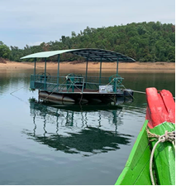
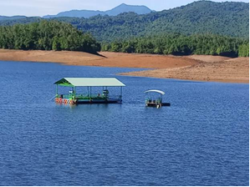
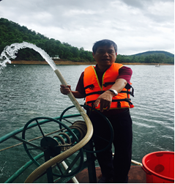
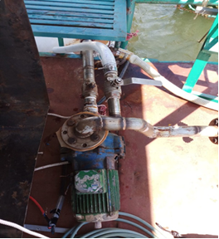
CÁC CÔNG TÁC THÍ NGHIỆM ĐỐI VỚI NGUỒN NƯỚC KHOÁNG PHÚ NINH
Vị trí địa lý nguồn nước khoáng Phú Ninh
-Mỏ nước khoáng Phú Ninh nằm giữa trong lòng hồ Phú Ninh thuộc địa phận thôn Trung Đàn, xã Tam Đại, huyện Phú Ninh, tỉnh Quảng Nam.
-Lỗ khoan K1 khai thác nước khoáng nằm cách TP Tam Kỳ 10km về phía tây nam
- Lỗ khoan K1có toạ độ thuộc hệ toạ độ VN2000, kinh tuyến trục 111⁰ múi chiếu 6⁰ là X = 17 14 851; Y =226 236; H = 14,8m, (thuộc tờ bản đồ địa hình tỷ lệ: 50.000 có số hiệu D49-1-D).

Slide 7
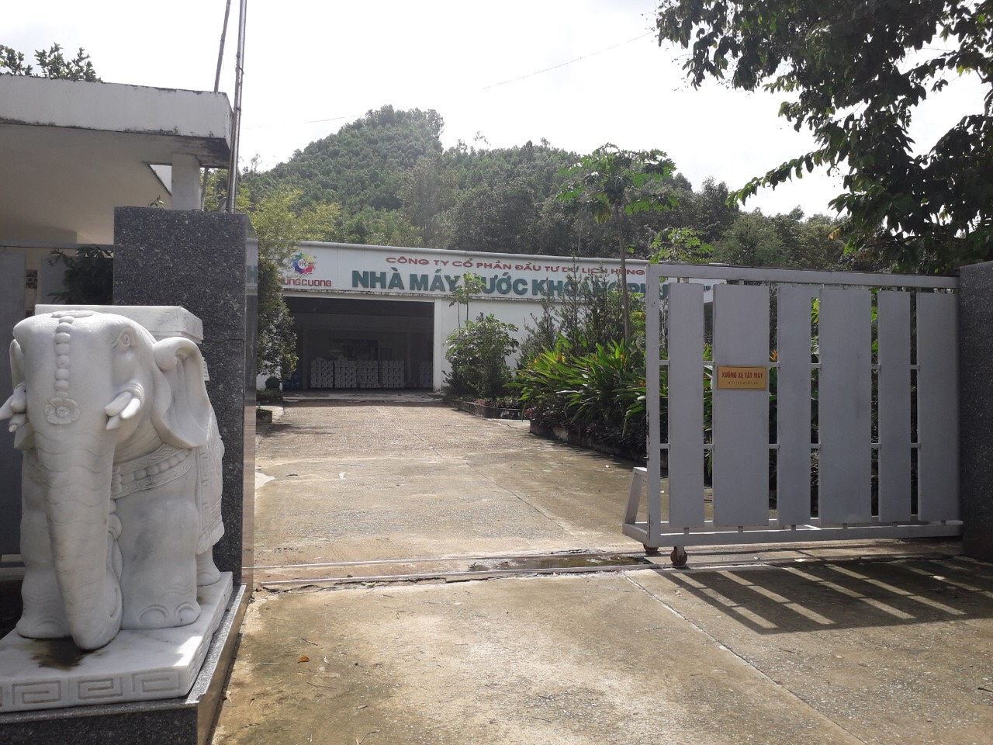
Nhà máy sản xuất nước khoáng Phú Ninh

Slide 8
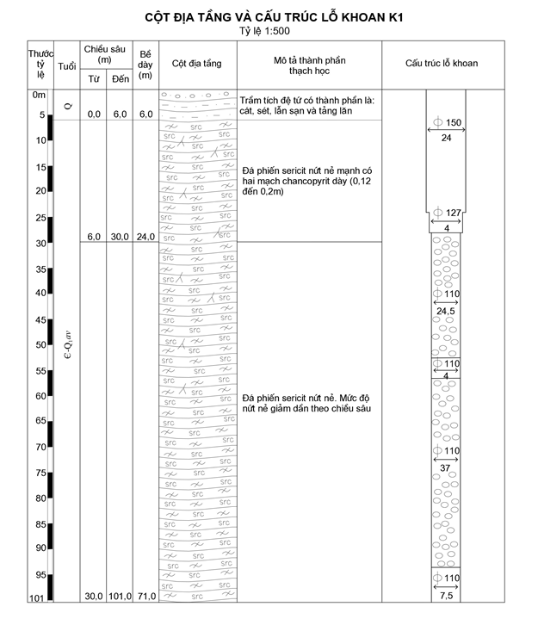

Slide 9
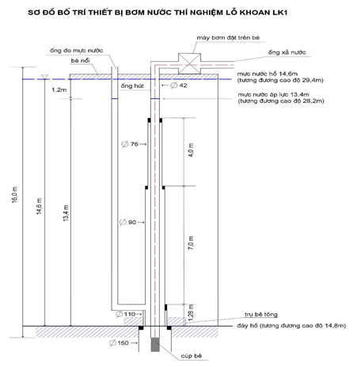

Slide 10
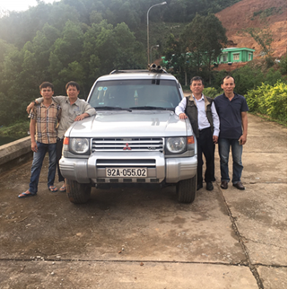
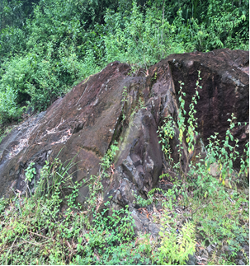
Khảo sát nước khoáng Phú Ninh

Slide 11
Phương pháp tiến hành:
- Tiến hành hút nước thí nghiệm bằng máy bơm ly tâm điện,đặt trên bè nổi ở hồ tại vị trí lỗ khoan K1.
-Trước khi bơm tiến hành đo mực nước tĩnh trong lỗ khoan Ht =13,4m (28,2m).
Trong quá trình hút nước, tiến hành đo mực nước hạ thấp trong lỗ khoan theo thời gian.
Ngay sau khi dừng bơm, tiến hành đo mực nước hồi phục trong lỗ khoan đến khi mực nước hồi thủy ổn định hoàn toàn. Mực nước được coi là ổn định khi trong 3 lần đo liên tiếp mực nước không thay đổi.
- Trong quá trình hút nước tiến hành đo nhiệt độ nước khoáng và nhiệt độ không khí.
Việc đo mực nước trong quá trình bơm được thực hiện theo “Quy phạm bơm nước thí nghiệm” Cụ thể :
Trong 20 phút đầu cứ 1 phút đo 1 lần
Trong 20 phút tiếp theo cứ 2 phút đo 1 lần
Hết giờ đầu cứ 5 phút đo 1 lần
Hết giờ thứ 3 cứ 10 phút đo 1 lần
Hết giờ thứ 5 cứ 20 phút đo 1 lần
Hết giờ thứ 10 cứ 30 phút đo 1 lần
Sau đó cứ 1 giờ đo 1 lần đến khi kết thúc đợt bơm (ổn định mực hạ thấp)

Slide 12
KHỐI LƯỢNG THÍ NGHIỆM HÚT NƯỚC
TẠI LỖ KHOAN K1
TT | Tên đợt hút nước | Thời gian (ca) | Từ ngày đến ngày | Lưu lượng hút (l/s) | Đo hồi phục (phút)
1 | Đợt 1 | 15 | 30/10/2018 ÷ 04/11/2018 | 1,5 | 90
2 | Đợt 2 | 15 | 05/11/2018 ÷ 10/11/2018 | 2,5 | 90
3 | Đợt 3 | 15 | 11/11/2018 ÷ 16/11/2018 | 3,0 | 90
4 | Đợt 4 | 540 | 18/11/2018 ÷ 17/5/2019 | 2,5

Slide 13
KẾT QUẢ THỰC HIỆN HÚT NƯỚC THÍ NGHIỆM
TT | Tên đợt hút nước | Lưu lượng (l/s) | Lưu lượng (m³/ng) | Trị số hạ thấp mực nước (m) | Nhiệt độ nước khoáng TB (ºC) | Nhiệt độ không khí TB (ºC)
1 | Đợt 1 | 1,5 | 129,60 | 1,02 | 61,09 | 24,4
2 | Đợt 2 | 2,5 | 216,00 | 2,14 | 61,82 | 24,72
3 | Đợt 3 | 3,0 | 259,20 | 3,20 | 61,57 | 23,83
4 | Đợt 4 | 2,5 | 216,00 | 2,14 | 61,85 | 24,10

Slide 14
TÍNH TOÁN THÔNG SỐ TẦNG CHỨA NƯỚC KHOÁNG

Slide 15
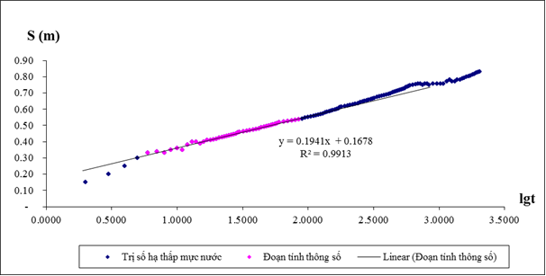
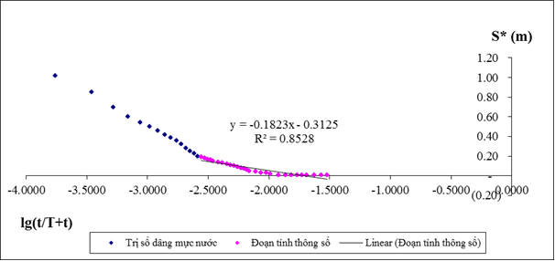
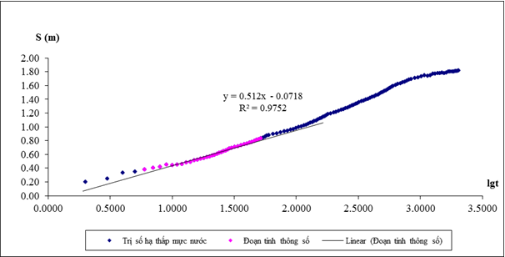
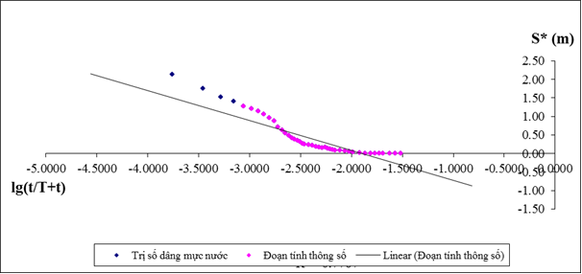
ĐỒ THỊ BIỂU DIỄN QUAN HỆ S-LGT TẠI LỖ KHOAN K1 KHI HÚT NƯỚC THÍ NGHIỆM

Slide 16
Kết quả tính hệ số dẫn nước theo tài liệu thí nghiệm tại K1
SHLK | Đợt bơm | Phương trình quan hệ | R² | Km (m²/ng)
K1 | Bơm lần 1 | y = 0.1941x + 0.1678 | 0.9913 | 122.19
 | Bơm lần 2 | y = 0.512x - 0.0718 | 0.9752 | 77.20
 | Bơm lần 3 | y = 0.6061x + 0.0312 | 0.961 | 78.26
 | Khai thác thử | y = 0.573x - 0.0962 | 0.9284 | 68.98
 | Hồi phục lần 1 | y = -0.1823x - 0.3125 | 0.8528 | 143.92
 | Hồi phục lần 2 | y = -0.8055x - 1.5258 | 0.7767 | 121.40
 | Hồi phục lần 3 | y = -1.7567x - 3.16 | 0.9391 | 111.85
 | Hồi phục khai thác thử | y = -0.3035x - 0.5275 | 0.8771 | 126.22
 |  |  | 0,9127 | 106,25

Slide 17
Tính toán trị số hạ thấp mực nước cho phép
Đối với nguồn nước có áp lực tại lỗ khoan K1, mực nước hạ thấp cho phép được xác định theo công thức:
Scp = ∆H + 1/3m
Ở đây:
∆H: Là độ chênh mực nước (từ mực nước tĩnh đến mái tầng chứa nước)
m: Bề dày tầng chứa nước.
Bề dày tầng chứa nước khoáng được xác định tồn tại từ độ sâu 28m đến 97m chiều dày tầng chứa nước trung bình 69,0m. Mực áp lực được tính từ mái tầng chứa nước đến hết phần áp lực dư. Tại lỗ khoan K1 mực áp lực dư là gần 13,4m, ngoài ra đoạn áp lực từ tầng chứa nước khoáng đến mặt đất là 28m nên tổng mực áp lực là
∆H = 28 +13,4 = 41,4m.
Vậy trị số hạ thấp mực nước cho phép sẽ phép sẽ là:
Scp = ∆H + 1/3m = 41,4 + (1/3 x 69) =64,4 m.
Như vậy trị số hạ thấp mực nước cho phép là rất lớn nên lưu lượng khai thác tại K1 là rất tiềm năng. Điều đó cho thấy trong quá trình khai thác phải đảm bảo mực nước động tại lỗ khoan K1 không quá 64,40 m tính từ miệng ống chống cách mặt nước hồ lúc thí nghiệm 1,28m. Tuy nhiên thực tế với lưu lượng bơm 3l/s thì mực nước chỉ hạ thấp lớn nhất được có 3,2 m, chứng tỏ lỗ khoan rất giàu nước.

Slide 18
Quan hệ giữa lưu lượng hút nước và trị số hạ thấp mực nước trong lỗ khoan sẽ tuân theo một trong những mối quan hệ sau:
Quan hệ của Duypuy: Q = q.S
Quan hệ của Antopxki M.K: Q = a + blg S
Quan hệ luỹ thừa của Smoreke: lgQ = a+blgS
Quan hệ bậc hai của Kenler: S_{o} = a + bQ²
Trong các công thức trên:
Q: Lưu lượng hút nước
S: Trị số hạ thấp mực nước. S_{o} = S/Q
q, a, b: các hằng số, xác định theo tài liệu hút nước thí nghiệm.

Slide 19
Tổng hợp kết quả hút nước thí nghiệm tại lỗ khoan K1
SHLK | Đợt bơm | Q (l/s) | S (m) | (q) | lgQ | lgS | Nhiệt độ
 |  |  |  |  |  |  | Nước | Không khí
K1 | 1 | 1,50 | 1,02 | 1,47 | 0,18 | 0,01 | 61,09 | 24,4
 | 2 | 2,50 | 2,14 | 1,17 | 0,40 | 0,33 | 61,82 | 24,72
 | 3 | 3,00 | 3,20 | 0,94 | 0,48 | 0,51 | 61,57 | 23,83
Kết quả lập đồ thị các mối quan hệ giữa trị số hạ thấp và lưu lượng như sau:

Slide 20
Từ những đồ thị nêu trên chúng tôi xác định được mối quan hệ giữa lưu lượng và trị số hạ thấp mực nước tuân theo quan hệ của Smoreke : lgQ = a+blgS
Tức là: Lg Q = 0,1769 + 0,6166 lg S với R² = 0,9905
Để tính toán trữ lượng khai thác, theo lý thuyết có thể lấy S_{KT} = (1,75 ÷ 2,5) S_{max}, trong đó Smax là trị số hạ thấp mực nước lớn nhất khi hút nước. Để tăng sự an toàn cho khai thác chúng tôi chọn giá trị hạ thấp mực nước cuối thời kỳ khai thác S_{KT} = 1,75 S_{max­­}. Như vậy, S_{kt} tại lỗ khoan xác định được là:
S_{kt} = 3,20 x 1,75 = 5,60 m
Thay các giá trị vào công thức (6.15) ta xác đinh được trữ lượng khai thác tại lỗ khoan K1 là: lgQ=0,1769 + 0,6166lg5,6 hay lgQ = 0,633, hay Q = 4,29 l/s hay 370,66 m³/ng.

Slide 21
Để phân cấp trữ lượng chúng tôi căn cứ vào lưu lượng khai thác thí nghiệm và lưu lượng ngoại suy theo phương trình đường cong hạ thấp mực nước. Theo đó:
Trữ lượng cấp B: bằng tổng trữ lượng khai thác thử dài ngày tại lỗ khoan K1, cụ thể là Q = 2,5 l/s hay 216,00m³/ng
Trữ lượng cấp C1: Tính theo lưu lượng ngoại suy từ tài liệu hút nước thí nghiệm và tài liệu hút nước khai thác thử ở lỗ khoan K1. Theo đó trữ lượng cấp C₁ được xác định bằng hiệu số giữa lưu lượng hút nước lớn nhất tính toán được (Q_{KT}) trừ đi lưu lượng cấp B. Theo tính toán ở trên, ta có: Trữ lượng khai thác tại lỗ khoan K1 là 4,29l/s hay 370,66 m³/ngày.
Trữ lượng cấp C₁ = 370,66 – 216,00 = 154,66 m³/ngày.
Vậy chúng tôi đề nghị xếp cấp lưu lượng (làm tròn số) như sau:
Trữ lượng cấp B : 216,00 m³/ngày
Trữ lượng cấp C1: 154,66m³/ngày
Với trữ lượng này hoàn toàn đáp ứng thỏa mãn mục tiêu thăm dò nước khoáng với lưu lượng 150 m³/ngày) của đề án thăm dò đặt ra.

